Slide 1
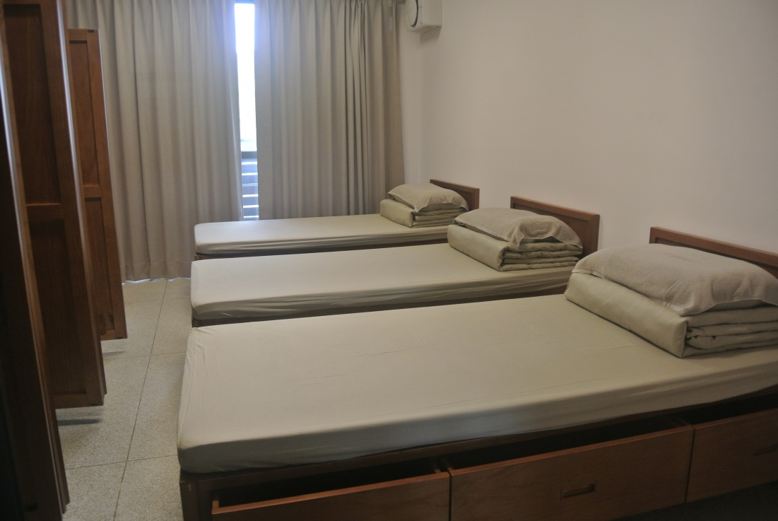
禪悅書苑
圓滿善後說明

Slide 2

運用禪修的方法
身在哪裡，心就在哪裡
清楚、放鬆，全身放鬆

Slide 3
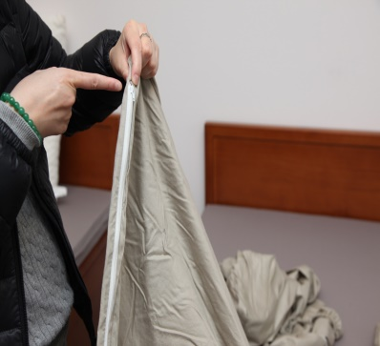
一、個人寢具善後
1.拆除寢具
  床墊套(床包)
  枕頭巾
  枕頭套
  被套→翻回正面，拉鍊拉上
Tip：
寢具請保持蓬鬆狀態送洗，不要摺整齊，可以洗得更乾淨哦！

Slide 4
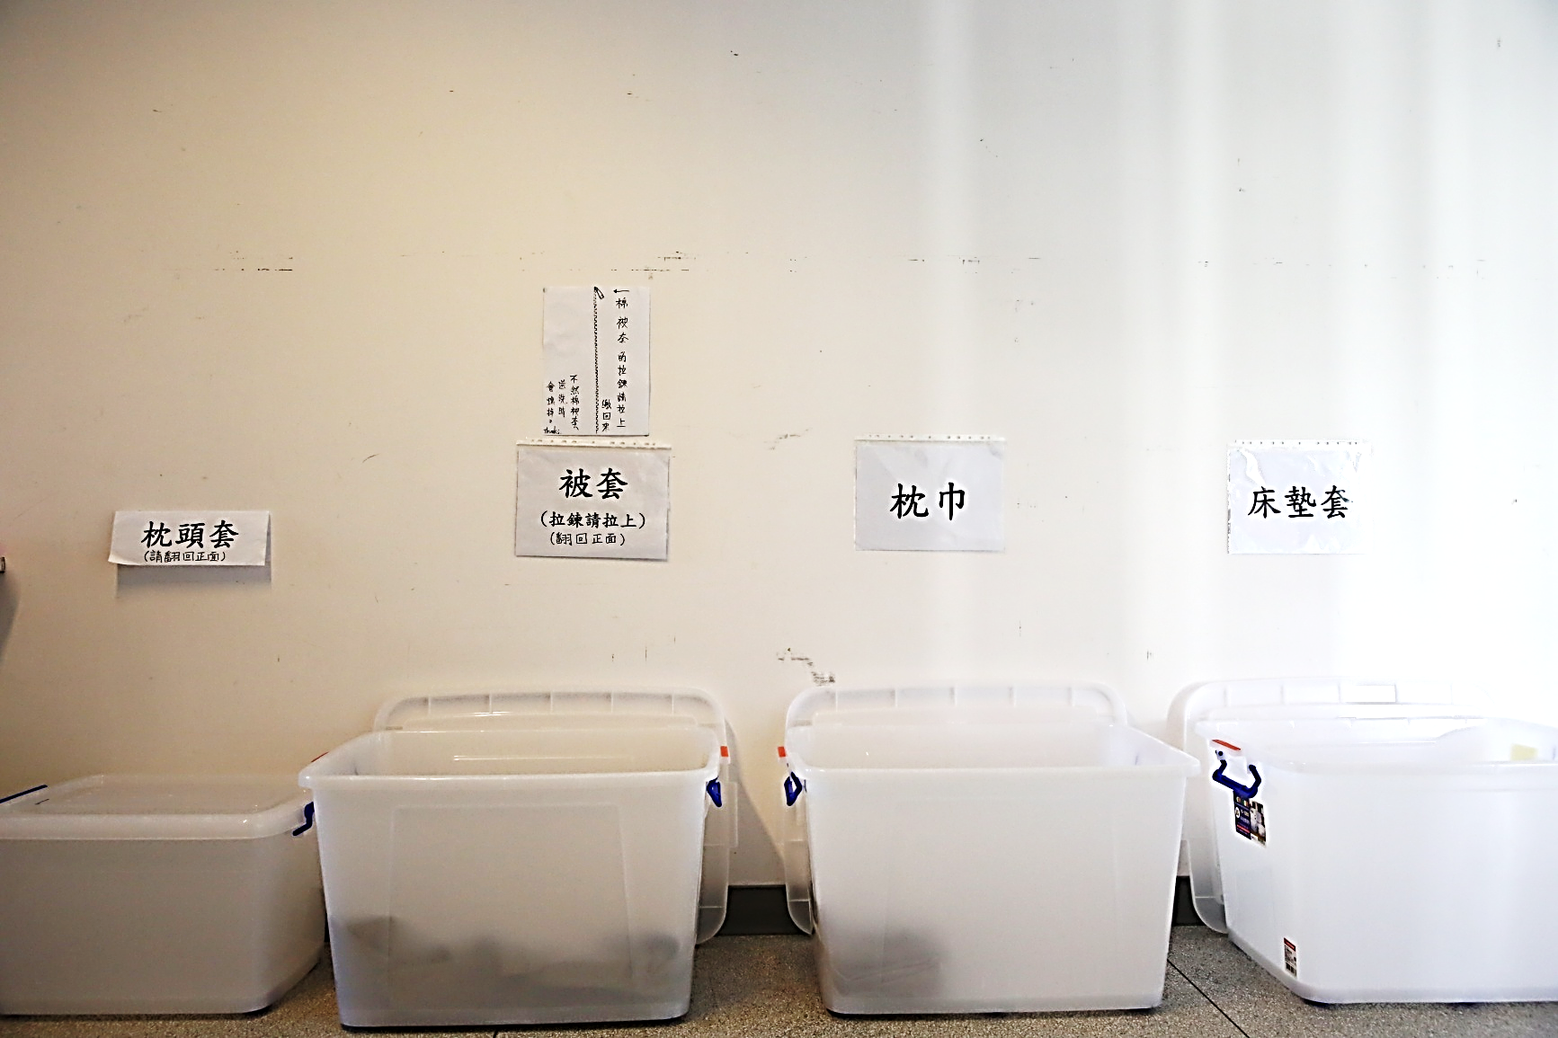
2. 回收寢具
  各樓層分類回收
  送至4樓電梯口指定區集中整理。

Slide 5
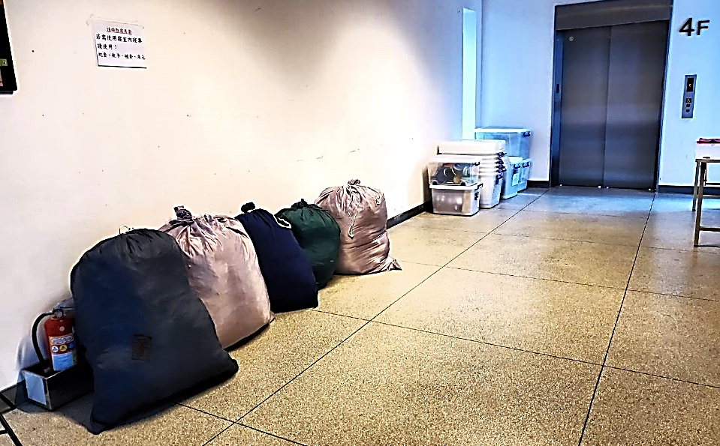
2. 歸還+送洗寢具
通知學院窗口簽收。
未使用寢具+其他物品➢集中置空整理箱中。
已使用寢具➢(不分類)置送洗袋中。
歸還：未使用的寢具
及其他用品
打包：已使用的寢具

Slide 6
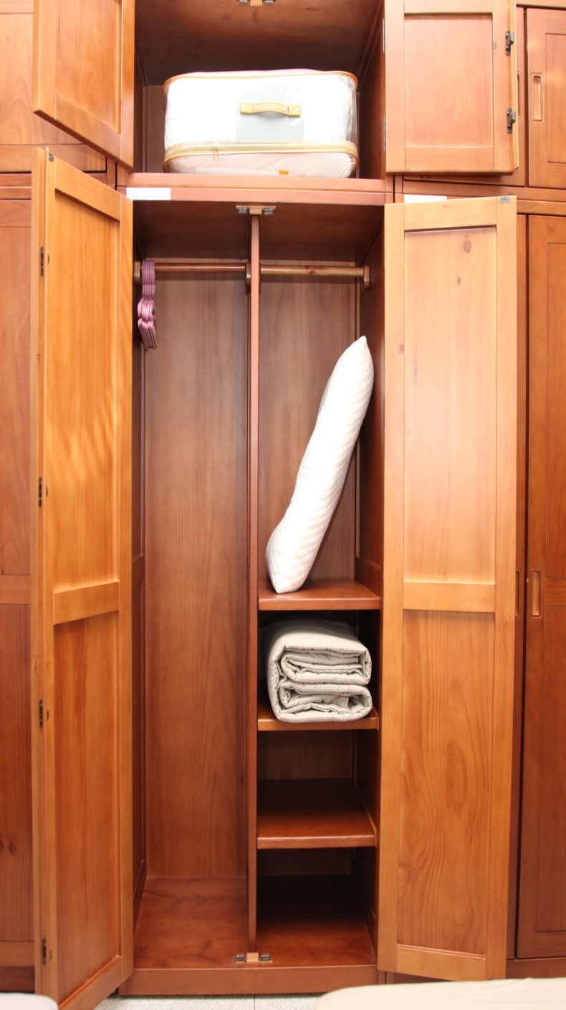
3.物品歸定位
冬被
摺好裝回塑膠套裡
枕頭直立
夏被摺好
衣架 同款色每人4支，掛衣櫃中
多的請收回離垢地櫃台

Slide 7
二、個人物品善後
1.借用的拖鞋→清洗後，
晾在各樓洗衣間陽台，直立晾乾
2.個人物品記得帶走
3.行李集中放置
指定區域

Slide 8
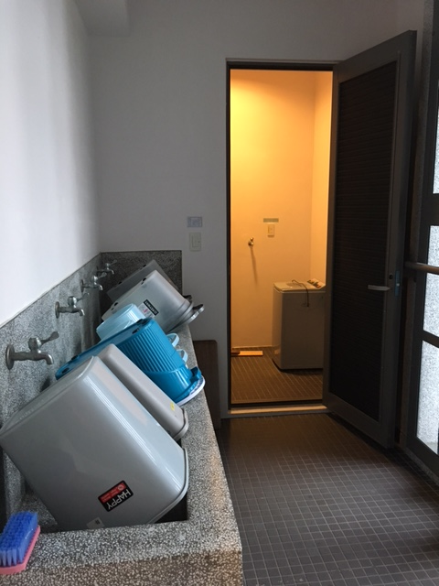
三、住宿環境善後
掃具放置處：
各樓浴室旁的工具間
【室內/寢室專用】
【浴廁專用】
用畢請歸位

Slide 9
寮房善後
使用【室內/寮房專用】
清潔用具
掃地/拖地
【木質家具用布】
微濕擦拭衣櫃及床櫃

Slide 10
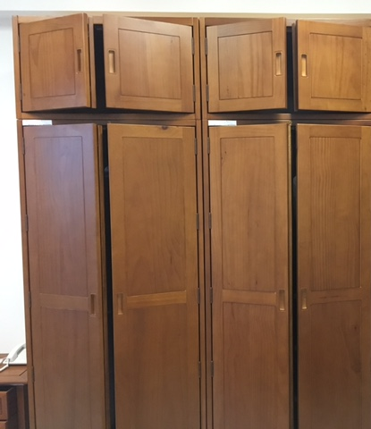
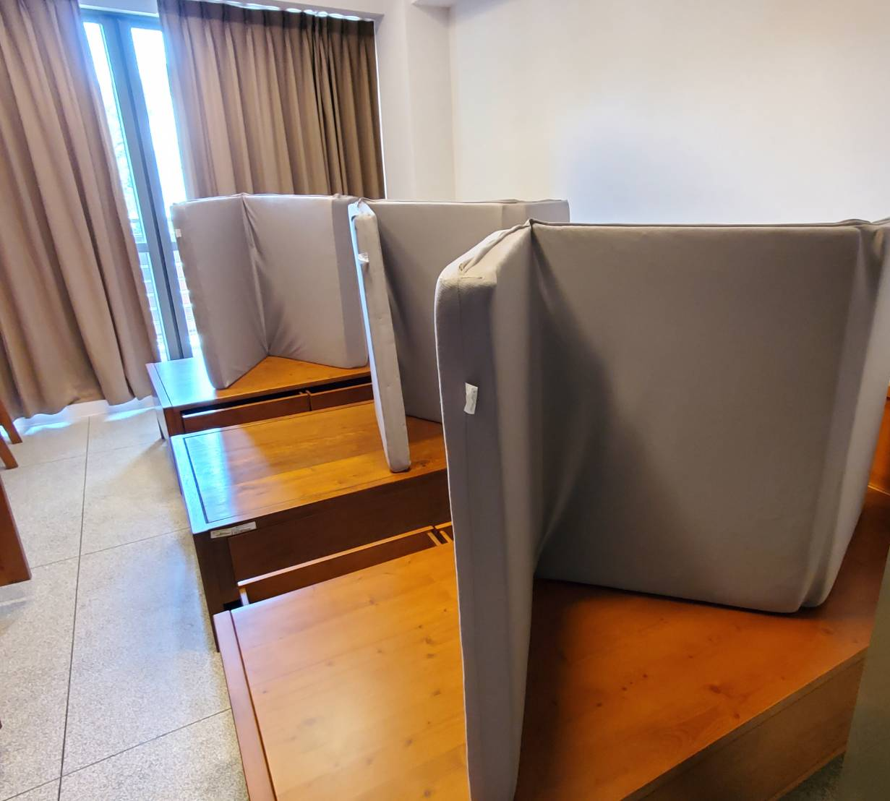
衣櫃及床側抽屜打開
床墊立起，以便除濕。

Slide 11
浴室+廁所(大刷版)
使用【浴廁專用】
清潔用具
掃地、拖地
刷馬桶、小便斗
清潔洗手台
擦門板
倒垃圾、清洗垃圾桶、公用拖鞋

Slide 12
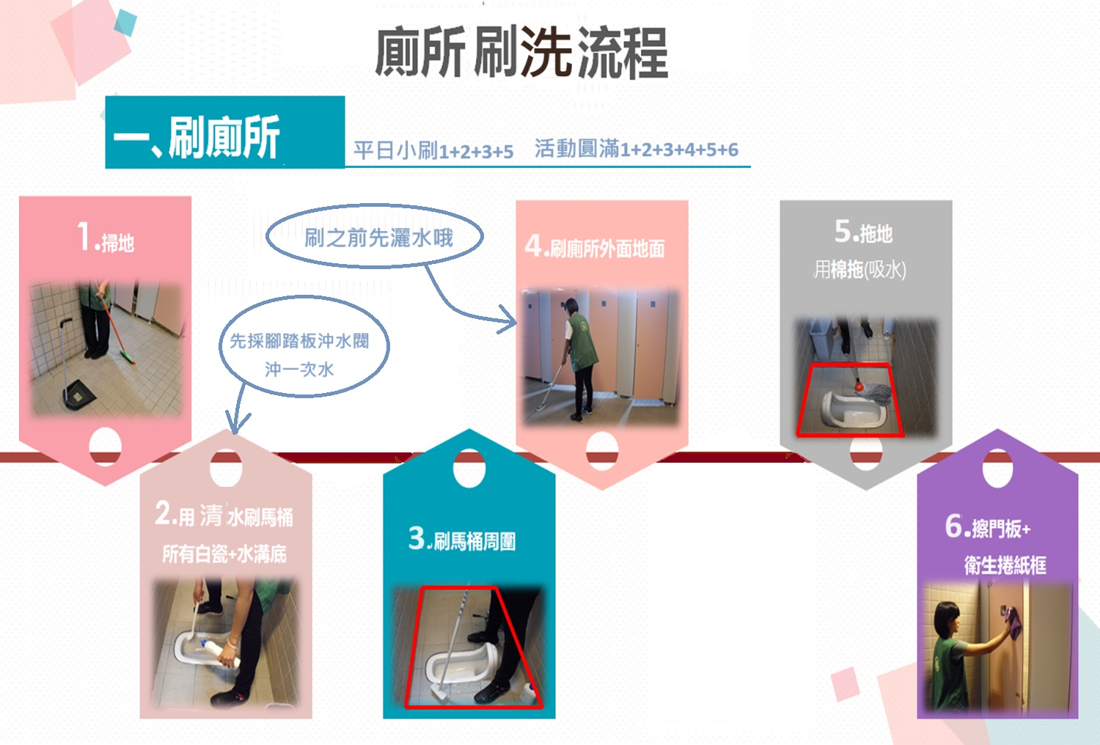

Slide 13
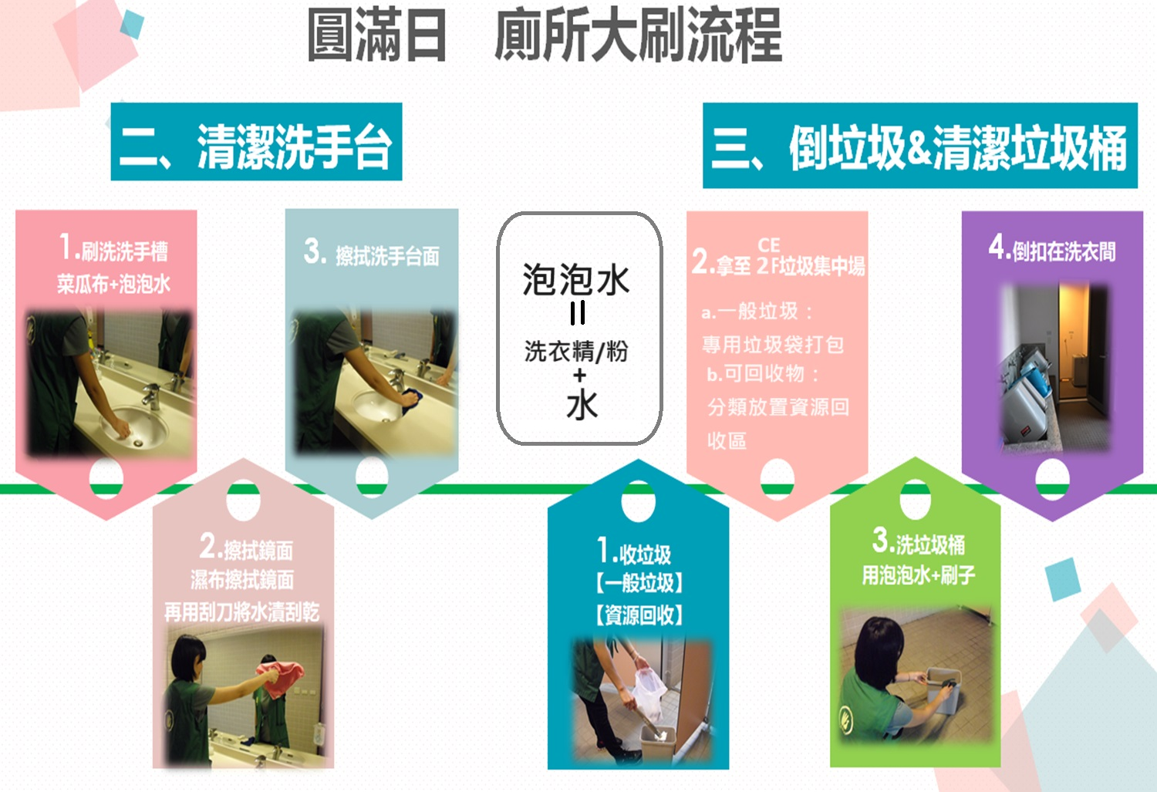
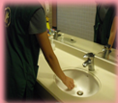
1.清洗洗手槽
/菜瓜布

Slide 14
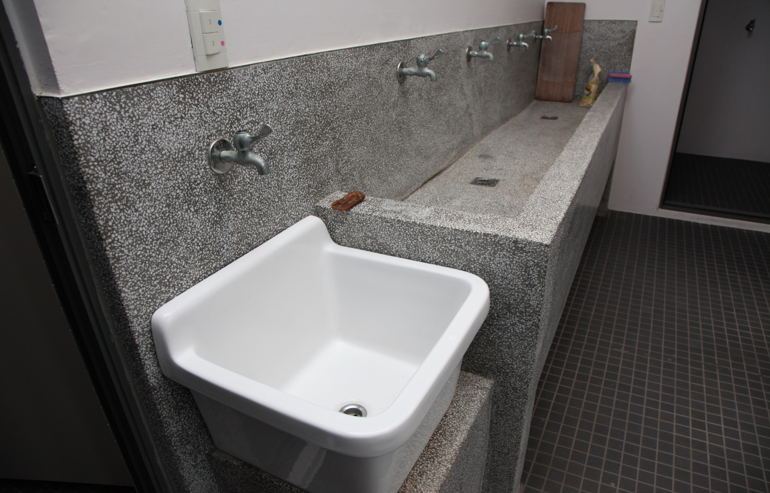
所有汙水請倒入汙水槽

Slide 15
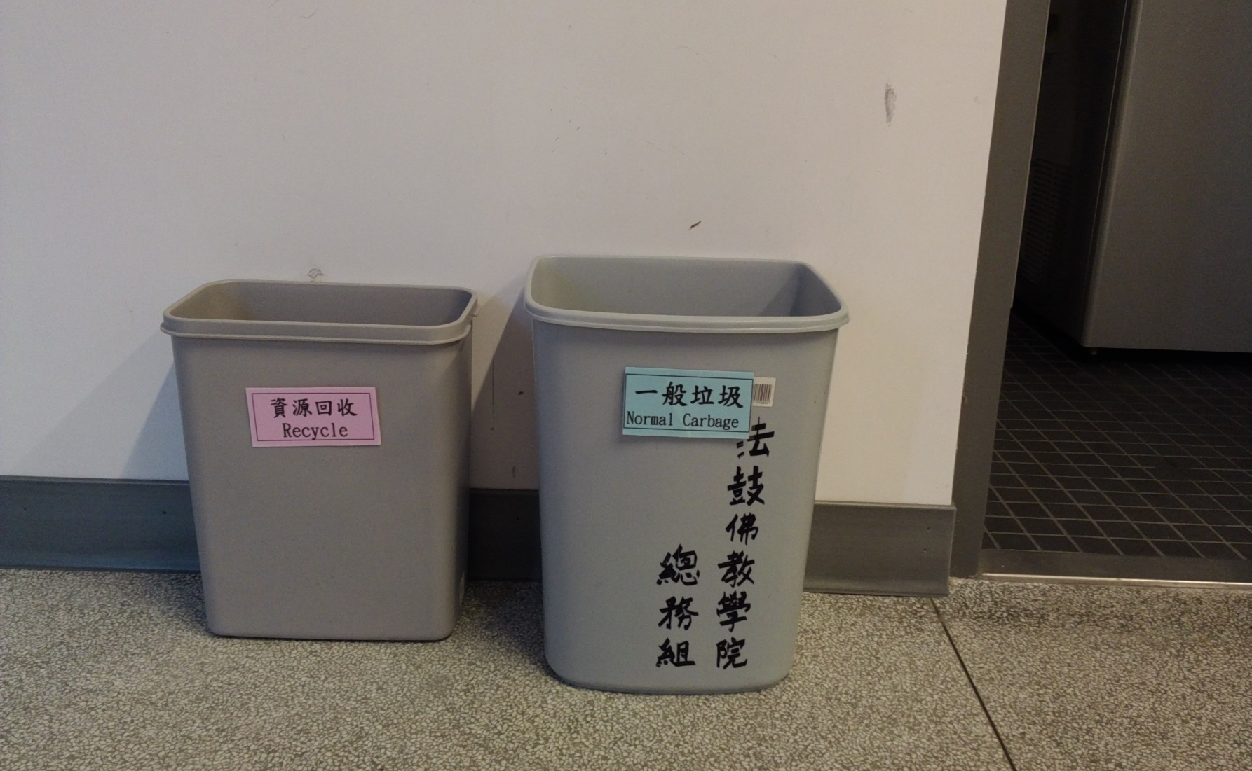
垃圾桶，請至汙水槽清洗

Slide 16

出坡完，洗淨拖把/抹布
清洗抹布
水晶肥皂
清洗拖把

Slide 17
水桶及垃圾桶
清洗乾淨後，請倒扣斜放在洗衣台上

Slide 18
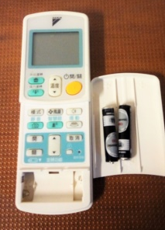
四、離開前的小叮嚀
個人物品記得帶走
衣櫃及床下抽屜請打開
落地窗上鎖，窗簾拉上保留約30公分透光
冷氣關閉，並將遙控器電池取出至桌上
房門打開，毋須關閉
將寮房房卡/鑰匙，交還給活動窗口

Slide 19
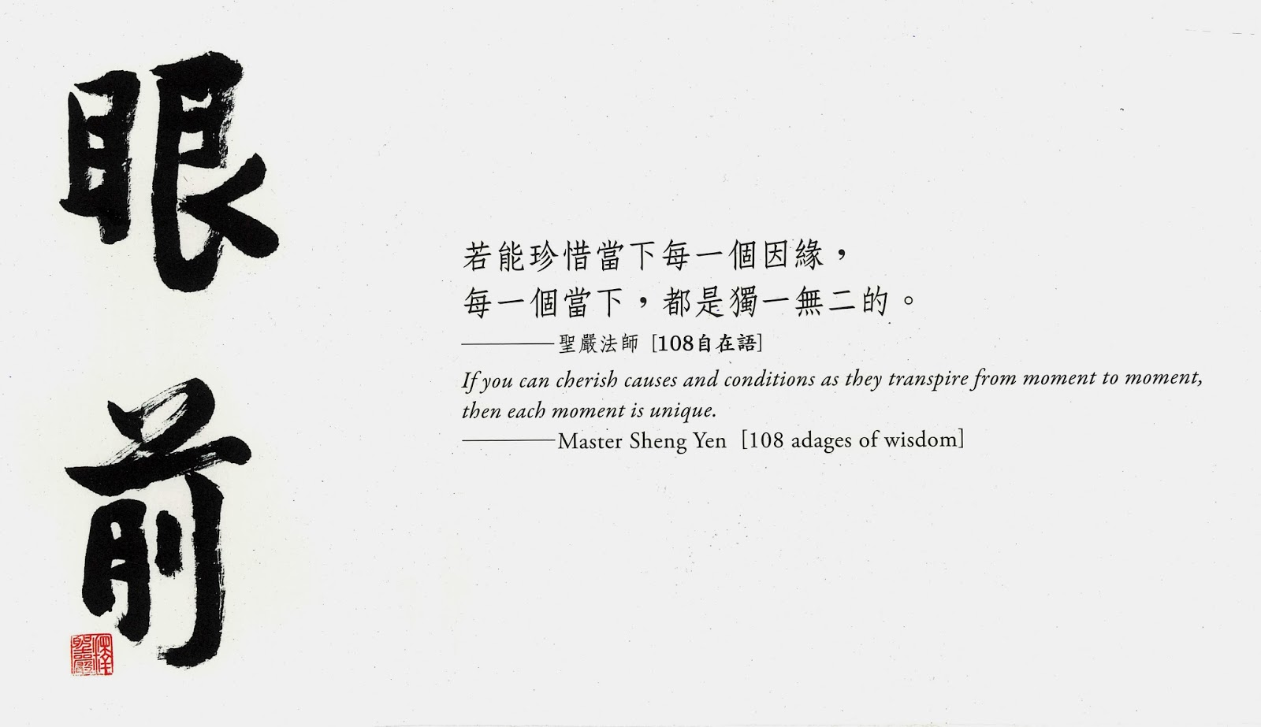
一期一會

Slide 20
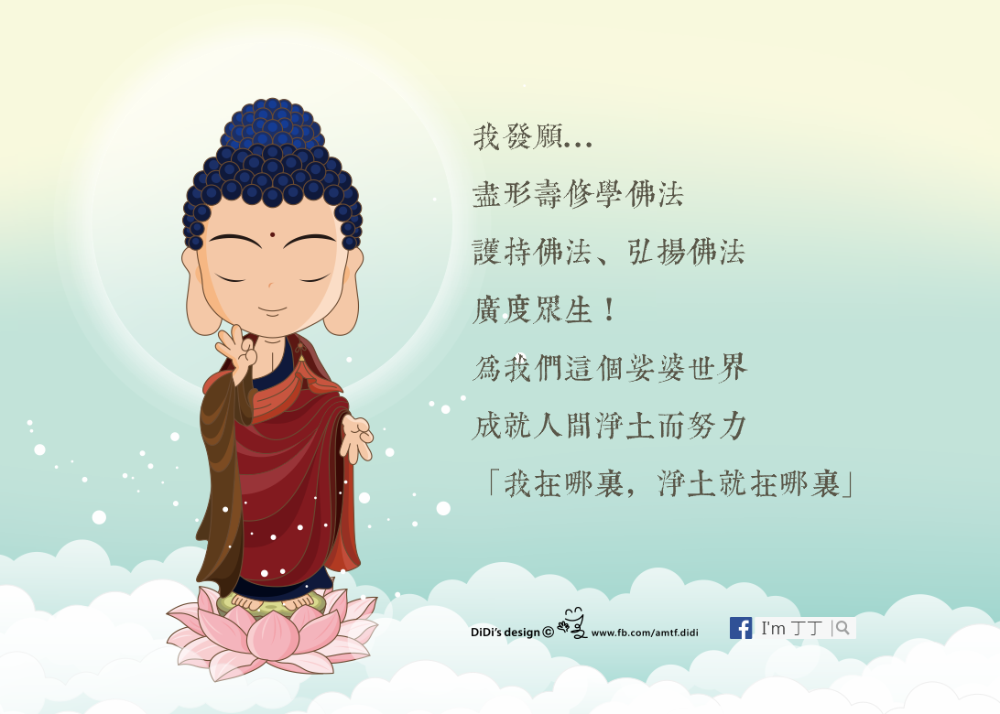
感恩與祝福

